Slide 1
Psychohygiena - neurotické poruchy
PhDr. Kateřina Bartošová, Ph.D.

Slide 2
Neuróza
V r. 1789 W. Cullen poprové užívá termín neuróza
V roce 1880 G. M. Beard používá pojem neurastenie
V roce 1871 DaCosta popsal tento jev jako „dráždivé srdce“
Podrobněji se významně zabývá až Sigmund Freud, v roce 1895 pojem úzkostná neuróza
Od 70 let 20 století odklon
→ Dnes poruchy definovány v MKN-10 pod kódem F40–F49

Slide 3
F40–F49
F40 Fobické úzkostné poruchy
F41 Jiné úzkostné poruchy
F42 Obsedantně-kompulzivní porucha
F43 Reakce na závažný stres a poruchy přizpůsobení
F44 Dissociativní (konverzní) poruchy
F45 Somatoformní poruchy
F48 Jiné neurotické poruchy

Slide 4
Rozeznáváme tedy 6 velkých skupin neurotických a úzkostných poruch.
U dětských a dospívajících pacientů jsou hranice mezi jednotlivými poruchami ještě méně ostré než u dospělých.
Léčebné přístupy jsou v celé skupině neurotických a úzkostných poruch velmi podobné.

Slide 5
F40 Fobické úzkostné poruchy
F40.0 Agorafobie
.00 Bez panické poruchy
.01 S panickou poruchou
F40.1 Sociální fobie
F40.2 Specifické (izolované) fobie
F40.8 Jiné fobické úzkostné poruchy
F40.9 Fobická úzkostná porucha nespecifikovaná

Slide 6
Základní příznaky
strach z konkrétních situací
tělesné příznaky úzkosti
vyhýbavé chování
zabezpečující chování
anticipační úzkost
často i depresivní nálada

Slide 7
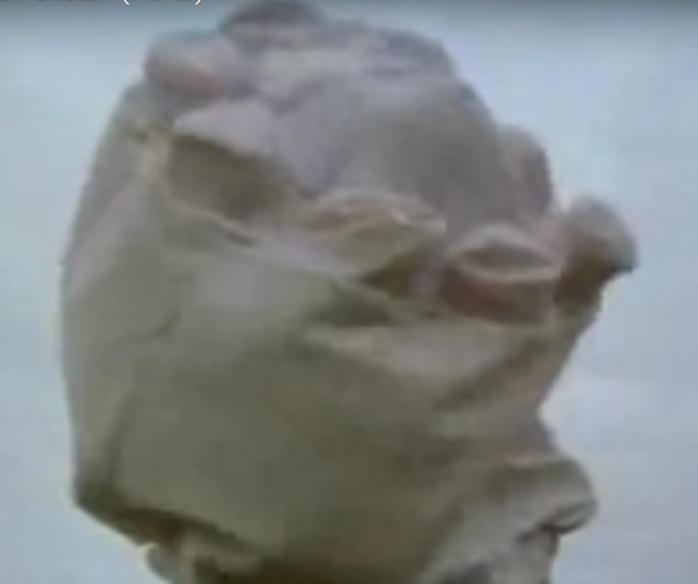
Strach
Jak si představujete svůj strach?

Slide 8
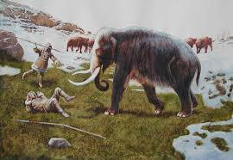
Tělesné příznaky úzkosti

Slide 9
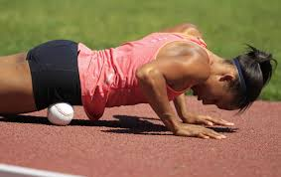
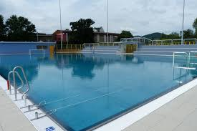
Vyhýbavé chování

Slide 10
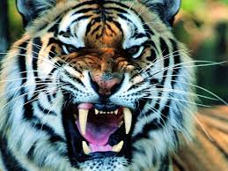
Zabezpečující chování

Slide 11
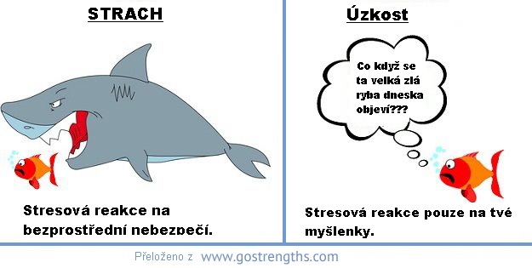
Anticipační úzkost
Muž na smrtelné posteli…

Slide 12
Depresivní nálada
ztráta zájmu o oblíbené činnosti
pocity beznaděje a méněcennosti
nevýkonnost
nechutenství
poruchy spánku
myšlenky na smrt
…

Slide 13
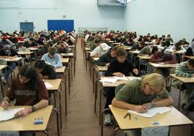
negativní interpretace

Slide 14
Specifické fobie
Jde o skupinu fobií, kde je úzkost vázána na specifické objekty nebo situace.
Velmi často je přítomno vyhýbavé chování (často úspěšné).
Při setkání s obávaným objektem nebo situací vzniká masivní úzkost, která může přerůst až do záchvatu paniky.

Slide 15
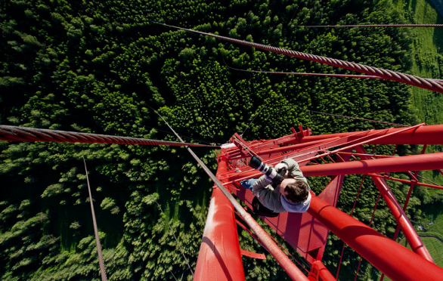

Slide 16
V případě zájmu…
https://www.youtube.com/watch?v=BzNSYw7xwpU&list=PLBC166F83ACE852E8&index=1

Slide 17
Agorafobie
Jedná se o strach ze situací, kde by se člověk nemusel dovolat pomoci…
Může jít například o strach z opuštění domu, návštěvy obchodů, strach z davů, z veřejných prostranství, z cestování veřejnou dopravou bez doprovodu, z návštěvy divadla či kina, z uzavřených prostor atd.
skutečné nebezpečí neexistuje, postižený si uvědomuje přehnanost svého strachu a dokáže si připustit, že se těmto situacím vyhýbá.
To vše výrazně narušuje kvalitu života.

Slide 18
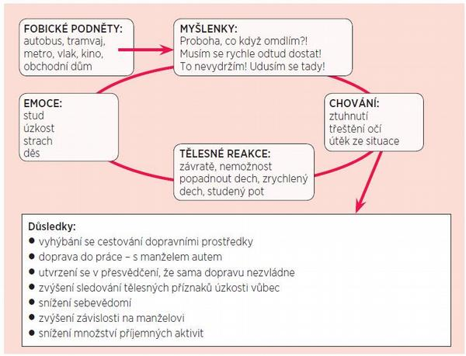

Slide 19
Agorafobie
Asi 2-3x častější u žen než u mužů.
Celoživotní prevalence 2,9-6,7 % populace
U většiny jsou přítomny panické záchvaty (agorafobie s panickou poruchou).
Je to porucha především mladých dospělých, spíše dlouhodobá, v průběhu se samovolně zlepšuje a zhoršuje.

Slide 20
Agorafobie - léčba
antidepresiva SSRI nebo moklobemid, pro rychlou úlevu anxiolytika (např. alprazolam)
+ psychoterapie (KBT metoda první volby)

Slide 21
Sociální fobie
Jde o strach ze situací, kdy je postižený v kontaktu s jinými lidmi.
Obává se zkoumavých pohledů jiných, má strach, že bude v centru pozornosti. Už tato představa v něm vyvolá touhu se takovým situacím vyhýbat (vyhýbavé chování).
Často se objevuje silná anticipační úzkost.
Pokud se do obávané situace dostane, objeví se rychle narůstající úzkost až panika, postižený zrudne, může se třást, je mu nevolno a obává se, že se pozvrací, má nucení na močení či na stolici…

Slide 22
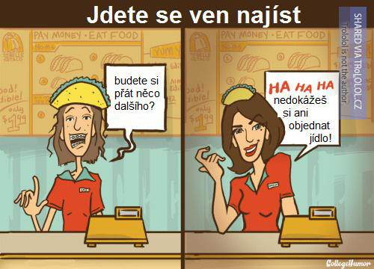

Slide 23
U dětí se strach typicky týká následujících situací:
vystoupení před třídou
hudební nebo sportovní výkon před jinými
zapojit se do hovoru jiných
mluvit s dospělými
psát na tabuli
objednat jídlo v restauraci
chodit večer do společnosti (např. taneční)
používání veřejného WC
jídlo ve školní jídelně

Slide 24
Sociální fobie léčba
Psychofarmaka + KBT (nácvik sociálních dovedností)
celoživotní prevalence 13,3 %

Slide 25
F41 Jiné úzkostné poruchy
F41.0 Panická porucha (epizodická paroxyzmální úzkost)
F41.1 Generalizovaná úzkostná porucha
F41.2 Smíšená úzkostně depresivní porucha
F41.3 Jiné smíšené úzkostné poruchy
F41.8 Jiné specifikované úzkostné poruchy
F41.9 Úzkostná porucha nespecifikovaná

Slide 26
F42 Obsedantně-kompulzivní porucha
F42.0 Převážně obsedantní myšlenky nebo ruminace
F42.1 Převážné nutkavé akty (kompulzivní rituály)
F42.2 Smíšené obsedantní myšlení a jednání
F42.8 Jiné obsedantně-kompulzivní poruchy
F42.9 Obsedantně-kompulzivní porucha nespecifikovaná

Slide 27
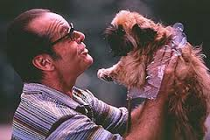

Slide 28
F43 Reakce na závažný stres a poruchy přizpůsobení
F43.0 Akutní reakce na stres
F43.1 Posttraumatická stresová porucha
F43.2 Poruchy přizpůsobení
F43.8 Jiné reakce na závažný stres
F43.9 Reakce na závažný stres nespecifikovaná

Slide 29


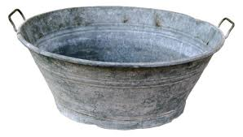
Základem je stresová reakce…

Slide 30
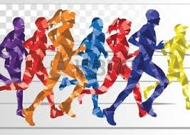
Život není sprint, je to maraton

Slide 31
Proč tolik lidí sprintuje?
Cvičení 1
Napište si prosím všechny věci, které jste v posledních dvou dnech dělali – i ty nejmenší… (čištění zubů, odesílání mailů…). Pěkně postupně. Schválně jestli si vzpomenete ☺

Slide 32
Proč tolik lidí sprintuje?
Cvičení 2
Kde byste chtěli být za 10 let? Jaké role byste chtěli zastávat, čeho byste chtěli dosáhnout, kteří lidé jsou pro vás důležití ?

Slide 33
Osobní priority x míra tlaku?

Slide 34
Plánování dne
! tendence plánovat víc než je zvládnutelné – selhání – návrat ke starým zlozvykům!
3-6 větších úkolů (45 minut, nebo výrazné emoce)
alespoň dvě by měly být příjemné aktivity nebo aktivity zaměřené na podporu zdraví
alespoň jedna aktivita na budování vztahů s lidmi

Slide 35
Odměny - zpevňování

Slide 36
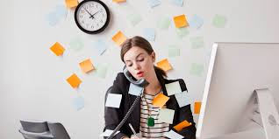
A ještě poznámka
Multitasking nefunguje
(je dobré plnit úkoly po sobě - snažit se dělat vždy jen jednu věc. Pokud měníme aktivity, nutí nás to stále znovu a znovu začínat, přičemž rozdělané úkoly nám stále leží v hlavě a způsobují zhoršení koncentrace na úkol, který zrovna plníme)

Slide 37

Jak zpomalit ?

Slide 38
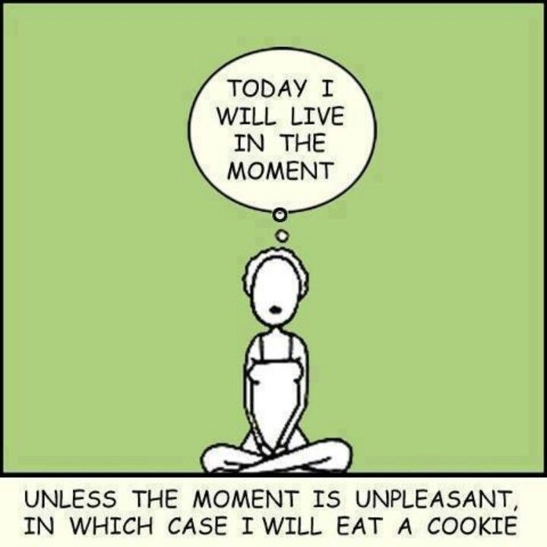
Buďte všímaví (mindfull)

Slide 39
Cvičení na doma
10 nádechů
Jednoduché cvičení, které přivede Vaši pozornost k Vám a propojí Vás s okolním světem. Procvičujte během dne, především v okamžicích, kdy si všimnete, že jste chyceni ve vlastních myšlenkách a pocitech.
1. Desetkrát se pomalu a zhluboka nadechněte. Soustřeďte se na výdech – vydechujte co nejpomaleji, až do chvíle kdy budete mít úplně vyprázdněné plíce – dovolte jim, aby se opět pomalu naplnily.
2. Všimněte si jaký je to pocit, když se vaše plíce pomalu vyprazdňují. Všimněte si, jaké to je, když se naplňují. Všimněte si, jak se zvedají a klesají vaše ramena.
3. Zkuste nechat vaše myšlenky procházet hlavou, jako by to byla auta, jedoucí kolem vašeho domu.
4. Rozšiřte vaše vnímání: vnímejte najednou vaše dýchání a vaše tělo. Rozhlédněte se po pokoji a všimněte si co kolem vidíte, slyšíte, cítíte za vůně, čeho se můžete dotknout a co cítíte.
Kotva
Opět jednoduché cvičení, které vám pomůže soustředit se na sebe a propojit se s okolním světem. Procvičujte během dne, především v okamžicích, kdy si všimnete, že jste chyceni ve vlastních myšlenkách a pocitech.
1. Položte nohy na zem.
2. Zatlačte je do země. Všimněte si podlahy pod vámi, které vás podpírá.
3. Všimněte si napětí ve svalech nohou, které vzniká tím, že tlačíte nohy dolů.
4. Vnímejte celé své tělo – představte si pocit příjemné tíhy, které postupuje skrze vaši hlavu, páteř, nohy až do země.
5. Teď se rozhlédněte kolem sebe a všimněte si, co kolem vidíte a slyšíte. Vnímejte prostor, ve kterém se nacházíte a všímejte si toho, co děláte.
5 věcí
Opět jednoduché cvičení, které vám pomůže soustředit se na sebe a propojit se s okolním světem. Procvičujte během dne, především v okamžicích, kdy si všimnete, že jste chyceni ve vlastních myšlenkách a pocitech.
1. Na chvíli se zastavte.
2. Podívejte se kolem sebe a všimněte si pěti věcí, které kolem vidíte.
3. Pozorně se zaposlouchejte a všimněte si pěti zvuků, které slyšíte kolem sebe.
4. Všimněte si pěti věcí, které můžete cítit, že jsou v kontaktu s Vaším tělem. (například: hodinky na zápěstí, kalhoty na nohou, vzduch na tváři, chodidla na zemi, židle na zádech…)
5. Nakonec – udělejte všechno výše zmíněné naráz.

Slide 40
http://praveted.info/jak_cvicit_vsimavost

Slide 41

Uvědomujte si své cíle

Slide 42
Bylo to dnes zajímavé ?

